Slide 1
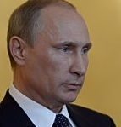
Poutine et son culte de la personnalité
Par Benjamin Lisan, le 19/02/2021

Slide 2
On ne devient pas dictateur par hasard. Il faut déjà être affecté d’une certaine psychopathologie, voire des éléments de psychopathie, pour vouloir interdire toute critique de sa propre personne et donc tout esprit critique au sein de son peuple, vouloir être adulé sans fin, vouloir l’asservir, le rendre docile, dévoué et obéissant à toutes les injonctions et caprices du dictateur.
Plus un dictateur est adulé, plus sa mégalomanie augmente, plus il se convainc de son propre génie, plus il veut interdire toute critique et renforcer, dans une dérive sans fin, sa dictature pour en faire un totalitarisme absolu.
Ce sont souvent des personnes, qui ont été, durant leur enfance, été humiliés, ont souffert d’une blessure narcissique infectée, d’une complexe d’infériorité, qu’ils ont transformé en un « complexe de supériorité », grâce au culte de la personnalité fanatique à leur égard, qu’ils ont contribué à fortement favoriser.
Il semblerait qu’il y a toujours une corrélation entre le niveau de dictature et le niveau de corruption d’un pays donné. A l’origine et derrière les systèmes corrompus, il y a toujours des hommes souvent psychopathes, mégalomanes, narcissiques …

Slide 3
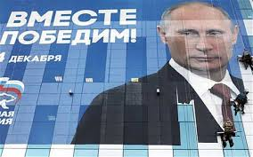
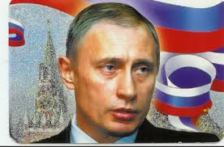
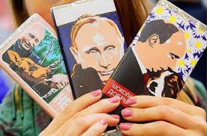
On retrouve ce besoin de pouvoir absolu, ce refus de toute critique personnelle, d’être adulé et être admiré, indéfiniment, et d’avoir ses ouailles, ses fidèles totalement sous sa coupe, chez tous les dictateurs (ou apprentis ou futurs dictateurs), comme Poutine, Erdogan, Xi Jiping, Hitler, Mussolini, Mahomet, Qin Shi Huangdi, Tamerlan, Gengis Khan, Napoléon …
Pour imposer leur dictature, tous les moyens sont bons, y compris les mensonges et désinformation, à haute dose, jusqu’à finir à croire à leur propres mensonges.
Russie unie? Le parti de Vladimir Poutine a remporté l'élection de dimanche, grâce à un « vote contrôlé ». photo : REUTERS. Source : http://www.telegraph.co.uk/news/worldnews/europe/russia/8935855/Vladimir-Putin-the-gremlin-in-the-Kremlin.html
calendrier de poche de Poutine, orné de paillettes, de tours du Kremlin, et de bannières gonflées.
https://cathyyoung.wordpress.com/2006/02/20/russia-everything-old-is-new-again/
En Russie, portrait de Poutine sur l'emballage des paquets de chocolats (Photofacts)
http://espreso.tv/news/2014/11/24/v_rosiyi_prodayut_shokoladky_z_quotdobrymquot_putinym_na_obhortci_fotofakt

Slide 4
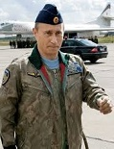
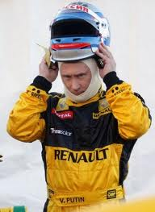
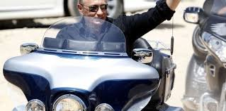
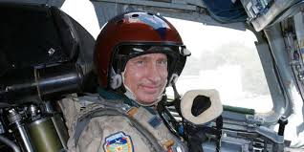
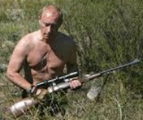
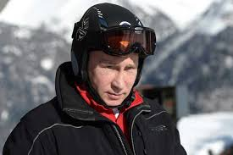
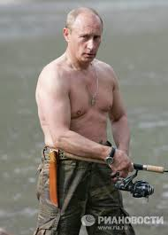
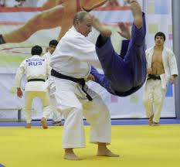
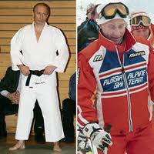
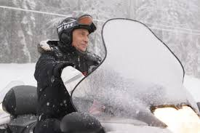
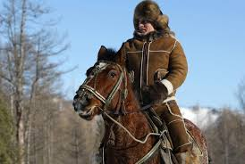
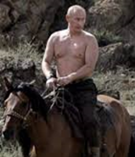
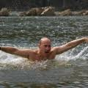
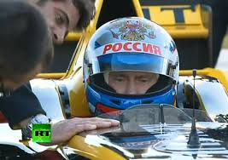
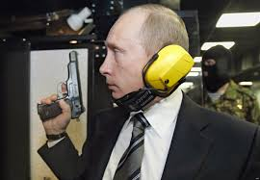
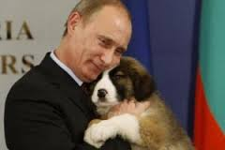
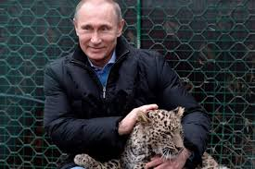
Culte de la personnalité : Comme tous les dictateur, il n’échappe pas à la règle, en instaurant un culte à sa personne. Si l’on croit ces photos, il pratiquerait tous les sports (tel le Duce en Italie, qui était aussi adepte de tous les sports).
V. pilote de bombardier
V. Faisant du ski
V. pilotant sa moto
V. chasseur
V. à la pêche
V. Pilote de bombardier
V. pilote de F1
Leur mégalomanie est telle qu’ils ont besoin de faire croire qu’ils sont surhumains. Et ses fidèles finissent par le croire. Et eux-mêmes idem.
V. pilotant sa motoneige
V. Judoka
V. montant un cheval l’hiver
V. Judoka et au ski
V. montant un cheval, l’été
V. nageur
V. Ancien officier du KGB à l’entraînement au pistolet
V. « calin »
V. « calin »
V. pilote de F1

Slide 5
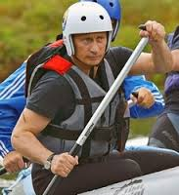
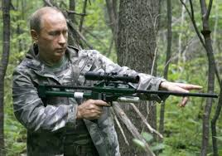
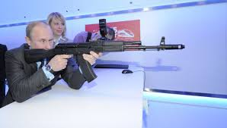
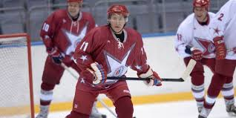
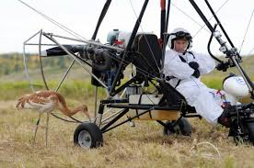
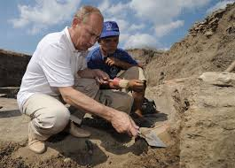
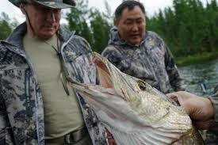
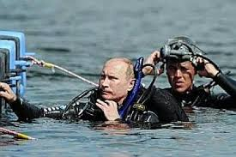
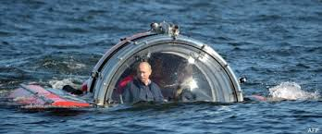
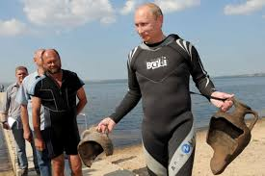
Culte de la personnalité
Peut-on croire qu’un homme puisse pratiquer tous ces sports, avoir tous ces talents et qu’il n’y a pas là une mise en scène étudiée, pour faire croire à sa « surhumanité » ?
V. Chasseur et tireur d’élite.
On y dénote son goût pour les arme.
V. Faisant du rafting
V. hockeyeur
V. pilote d’ULM
V. pêcheur
V. Archéologue
V. Pilotant un submersible
V. plongeur
V. Archéologue sous-marin

Slide 6
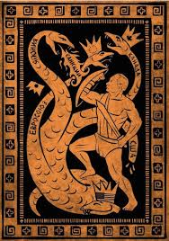
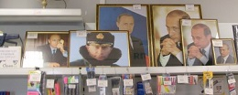
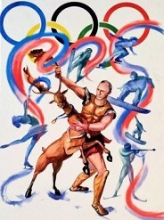
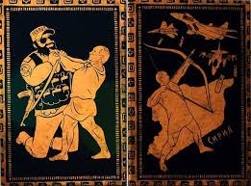
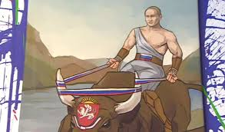
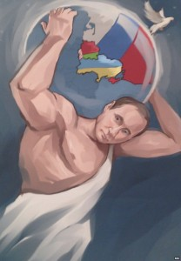
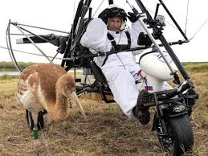
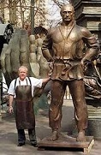
Culte de la personnalité
↑Les portraits de Poutine sont des best-seller dans les papeteries de Crimée. Source : : http://newslanc.com/2014/06/30/growing-of-the-putins-personality-cult/
↗ Un portrait de Poutine combattant un dragon à quatre têtes, représentant les puissances occidentales : l'UE, le Japon et le Canada sont présentés encore en vie, mais les États-Unis ont déjà perdu sa tête, par l'épée de Poutine. (Image: bbc.com). Source : http://euromaidanpress.com/2015/04/30/putins-personality-cult-exceeds-stalins-by-every-measure/
↗ Les peintures de l'exposition "Les 12 travaux de Poutine", organisée à l'occasion de l'anniversaire du président russe, à Moscou, ont été largement relayées sur Internet. Photo des organisateurs de l'exposition. Source : http://observers.france24.com/fr/content/20141008-anniversaire-poutine-pro-anti-internet-exposition-hercule
Rassemblement en son honneur en Tchétchénie, exposition de tableaux le présentant en "Hercule" accomplissant ses « douze travaux » à Moscou, vidéo d'enfants chantant ses louanges: Vladimir Poutine fête ses 62 ans. Source : 1) à g. http://www.lorientlejour.com/article/889889/adore-loue-chante-poutine-fete-ses-62-ans-dans-la-taiga-siberienne.html, 2) à d. http://www.20min.ch/ro/news/monde/story/Les-12-travaux-d-Hercule-version-Poutine-28989778?redirect=mobi
Un portrait de Poutine avec le monde sur ses épaules. La Crimée occupée est peint aux couleurs de la Russie (Image: bbc.com) →
Le plus important sculpteur officiel de la Russie, Zurab Tseretely, a créé un monument en bronze de Poutine. Source : http://newslanc.com/2014/06/30/growing-of-the-putins-personality-cult/
→
Vladimir Poutine chevauche le taureau « Crimée » après l’avoir dompté. Cette peinture fait référence à l’annexion de la région séparatiste ukrainienne de Crimée par la Russie en mars dernier à la suite d’un référendum jugé illégal par la communauté internationale. (capture d’écran http://www.bbc.com). Source : http://8e-etage.fr/2014/10/07/a-moscou-une-exposition-dediee-aux-12-travaux-de-vladimir-poutine-a-loccasion-du-62e-anniversaire-du-president-russe/
Poutine pilote d’ULM

Slide 7
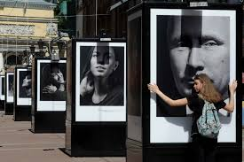
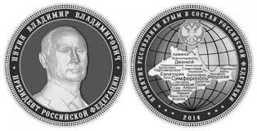
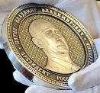
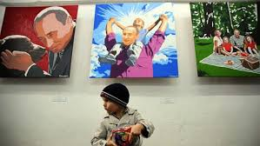
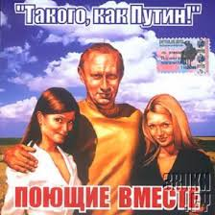
Culte de la personnalité
Une Russe pose près du portrait de Vladimir Poutine, lors d'une exposition sur les sportifs russes titrés à Sotchi, le 29 mai 2015. - AFP PHOTO / OLGA MALTSEVA. Source : Poutine s’incruste en photo dans une exposition sur les sportifs russes. Le président russe apparaît en photo au milieu des athlètes titrés à Sotchi en 2014..., 03.06.2015, http://www.20minutes.fr/insolite/1622647-20150603-poutine-incruste-photo-exposition-sportifs-russes ↗
↗ Pour commémorer l'annexion de la Crimée par la Russie, des pièces de collection en argent, pesant 1 kg, ont été frappées. La face représente le visage du président russe, au il y a un Globe. Le contour de la Crimée, avec 28 villes et villages, est placé sur ce Globe. Source : http://newslanc.com/2014/06/30/growing-of-the-putins-personality-cult/
Culte de la personnalité ... un garçon visite l'exposition du président : "la plus gentille personne de Moscou", une partie des célébrations organisées à travers la Russie pour marquer le 60e anniversaire de de Vladimir Poutine. Photo: AFP.
Source : http://www.smh.com.au/world/birthday-boy-in-hiding-as-putinmania-hits-new-peak-20121008-279db.html
Source image : https://wikileaks.org/gifiles/docs/12/1270916_re-social-from-vlady-.html

Slide 8
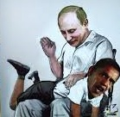
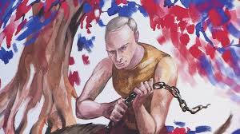
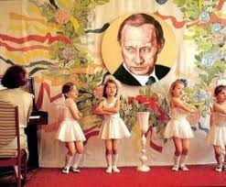
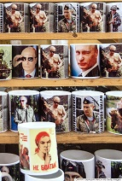
Culte de la personnalité
Exposition les 12 travaux de Poutine.
Petites filles russes effectuant une danse sous un portrait de Poutine (Image: kasparov.ru). Source : http://newslanc.com/2014/06/30/growing-of-the-putins-personality-cult/
Dernière œuvre d'Art Pro-Poutine le montrant fessant Obama, lors d'une exposition intitulée "Pas de Filtres", à Moscou (Nov 2014), tableau exposé dans une exposition organisée par les jeunes du parti « Russie Unie ». http://nymag.com/daily/intelligencer/2014/11/new-putin-art-exhibit-shows-him-spanking-obama.html
Mugs (tasses) à l'image de Poutine à un marché aux puces à Moscou, le 24 janv 2015 (Dmitry Serebryakov/AFP/ Getty Images), http://www.huffingtonpost.com/2015/05/09/shirtless-putin-history_n_7245870.html

Slide 9
Tout le monde connaît la citation de George Orwell (pour décrire un monde totalitaire) : « la guerre c'est la paix, la liberté c'est l'esclavage, l'ignorance c’est la force ». Le but de toute dictature, via sa propagande et ses médias aux ordres, est de vous faire prendre des vessies pour des lanternes, de vous faire croire le contraire de ce qu’il est. La Russie sème le chaos sur ses frontières _ au Donbass, en Ukraine, en Ossétie et en Abkhazie, en Géorgie, en Transnistrie, en Moldavie ... _, elle envahit militairement la Crimée. En semant la désinformation sur le réseaux sociaux, via son Internet Research Agency, elle agit agressivement contre l’Union Européenne, en cherchant à la détruire.
Et pourtant, sa propagande arrive à faire croire que Poutine, un des hommes les plus riches au monde, ayant mis en place un système mafieux et criminel, est un homme de paix, agissant pour le peuple russe.

Slide 10
C’est pourquoi l’on trouve des groupies pouvant relayer une telle désinformation : « La Fédération de Russie actuellement protège les pays bolivariens Venezuela et Cuba contre l'emprise des USA, qui cherchent derrière à atomiser tout régime défendant des solutions en intérêt général et non pas pour Wall Street. Sa propre transition démocratique, infiltrée par des Navalny financés par l'Occident, ne peut se faire, en plus avec les missile de l'OTAN à sa porte. Poutine a été reconduit démocratiquement dans un Etat d'urgence depuis trente ans, et un embargo qui renforce ses liens avec la majorité très nationaliste de Russes. On ne fait pas dans un tel climat, d'omelette sans casser des œufs ... Il a éradiqué des oligarques corrompus qui le voulaient comme homme de paille, dont Navalny et un prototype... En france Macron n'est pas menacé à ses frontières, mais lui tabasse des GJ et neutralise les oppositions à l'AN. Mettez les choses en perspectives et arrêtez d'écouter la propagande. Une guerre, car s'en est une, produit des solutions radicales et extrêmes devant de multiples traitrises internes, et oui, il y eut des journalistes assassinés mais qu'on n'a pas pu relier à Poutine. De même, l'empire américain si démocratique, génocide le Yémen pour complaire aux théocraties du Golfe, et sur des mensonges a introduit la deuxième guerre d'Irak qui a produit la création de Daech. La coalition occidentale, en particulier la CIA, ont financé Al Qaida, de façon à ce qu'ils s'infiltrent jusque en Fédération de Russie après la guerre en Afghanistan, pour radicaliser ses populations musulmanes. C'est de là qu'est partie la riposte contre les tchétchènes qui ont envoyé le plus de jihadistes à Daech. Les USA ne laisseront jamais d'autres blocs de puissances se constituer. Il est très facile de juger à l'emporte pièce, quand on n'est pas au fait géopolitique de ce qui se trame. Si on fait la liste des ingérences et des tentatives violentes de déstabilisation des USA dans le monde, à côté, le Kremlin est un gouvernement d'agneaux. Vous êtes en train de faire du Walt-Disney, mais le monstre n'est pas là où vous le pensez. Je précise qu'en tant que panafricaniste et bolivarienne, je travaille à la source des informations avec des géopoliticiens très bien placés. ET donc prend en cause l'adéquation russe dans ces sphères. A la source... Vos réactions sont ineptes et ne prennent pas en compte une réalité : la Fédération de Russie est attaquée, pas l'inverse. Poutine ne laissera pas l'entrisme maffieux téléguidé refaire le chaos qui a existé après la Chute du Mur. Elle résiste depuis trente ans et instaure une stabilité interne dans l'à peu près autocrate qu'on lui impose. C'est la seule façon pour elle en position de défense, de maintenir rassemblé, un territoire aussi grand, en plus attaqué. […].

Slide 11
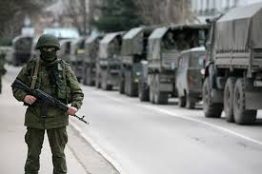
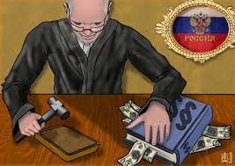
[…] Le seul rêve qu'il est en train de créer est la grande Eurasie, avec le prolongement de la Route de la Soie. Nous n'avons pas à nous ingérer dans leurs affaires intérieures, sinon à refuser que notre diplomatie prenne pour cible un pays qui a le droit à son indépendance. C'est ce que les USA refuse. Qui nous entraine à la guerre. Depuis trente ans, grâce à un sang froid à toute épreuve, sans céder aux humiliations, les affaires étrangères ruses maintiennent un statu quo pour éviter que nous allions à la guerre. L'utilisation de la guerre a toujours été une ressource pour le capitalisme, puis le néolibéralisme. Nous voulons la paix et une coopération apaisée ».
Cette groupie n’a pas hésité à me faire l’éloge de l’objectivité et de la qualité de Russia Today :
« Vous confondez Russia Today France avec la Pravda ... ».
Le terme de « la grande Eurasie » me fait penser à la « sphère de coprospérité de la Grande Asie Orientale », vantée par le Japon impérial, dans les années 30, pour justifier sa politique impérialiste, agressive et expansionniste.
En fait, la « Grande Russie » voulue par Poutine est toute aussi impérialiste.
La rhétorique du "complot occidental" relayée tous les jours par les médias russes aux ordres de Poutine et les discours de Poutine n'a rien à voir avec la lutte des classes ou la lutte contre l'impérialiste US ou Européen. C'est, en fait, une rhétorique ultranationaliste. On retrouve la même rhétorique sur un complot occidental dans les pays arabo-musulmans. Ca fait partie de leur guerre idéologique contre l'Occident (devenu, par le tour de passe-passe de leur propagande, un Occident ennemi).
Convoi russe vers la frontière ukrainienne, fin février 2014,
Source image : http://www.newyorker.com/news/news-desk/putin-goes-to-war
La justice russe est extrêmement corrompue.

Slide 12
Les médias de désinformation de Poutine relayent régulièrement des théories du complot (en général, anti-occidentales).

